Slide 1
PRACTICA CALIFICADA
Curso: fundamentos de algoritmos
Nrc: 11700
Integrantes:
CARRANZA CORTEZ JOSE CARLOS
CARRILLO SÁNCHEZ CHRISTOPHER ENRIQUE
MALLCO VEGA JAIR MARCOS
PAITAN MEZA VICTOR MANUEL

Slide 2
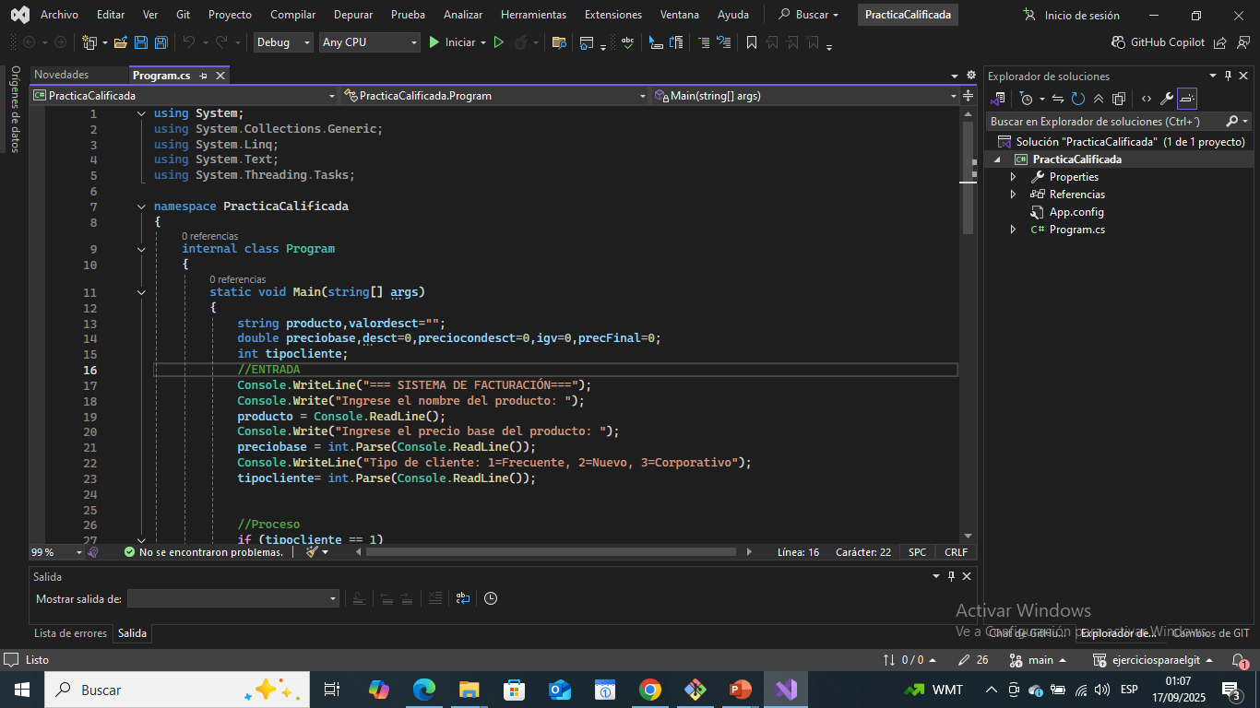

Slide 3
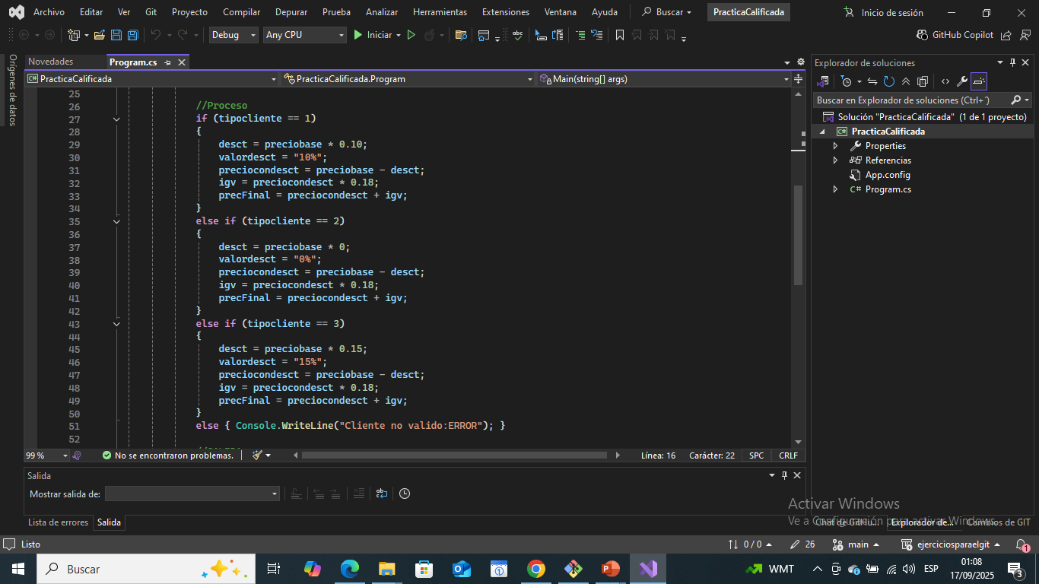

Slide 4
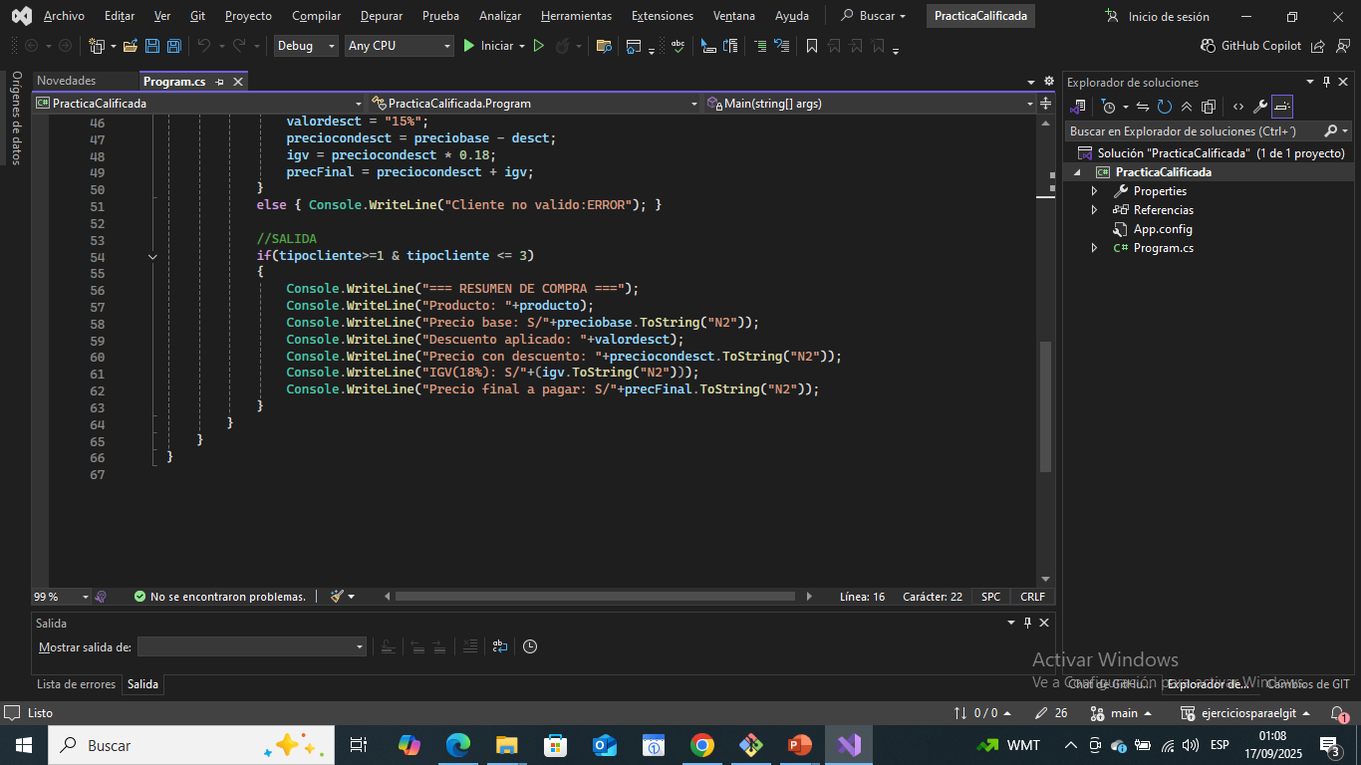

Slide 5
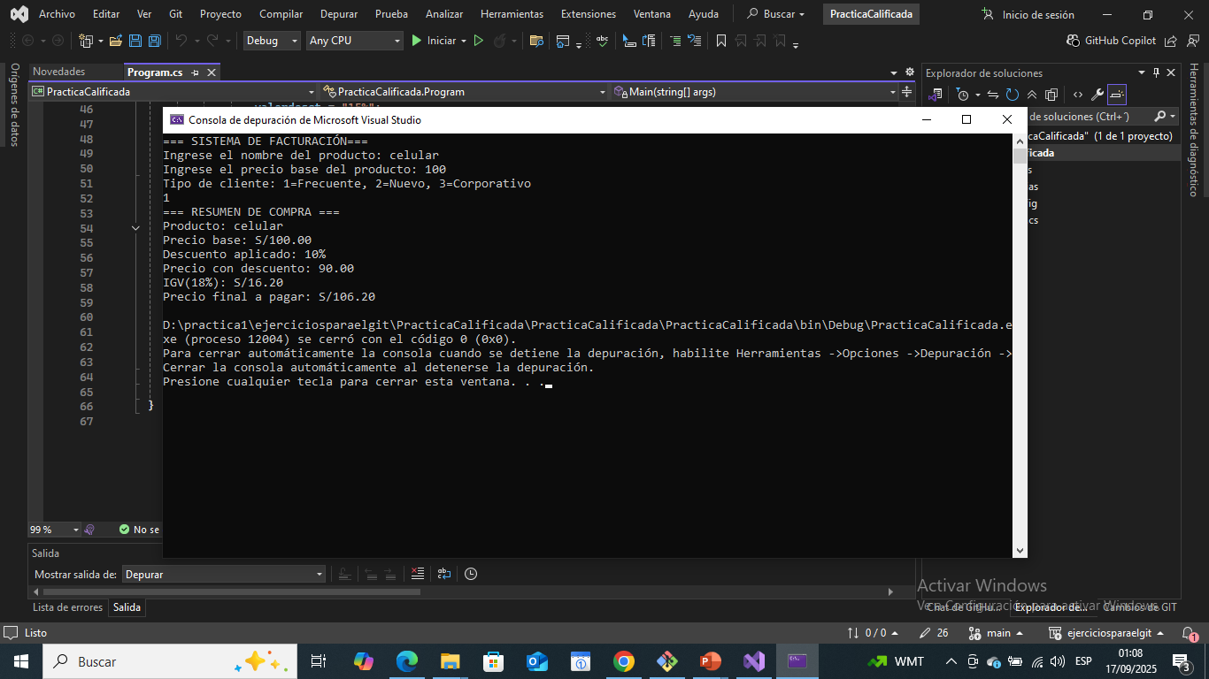

Slide 6


Slide 7
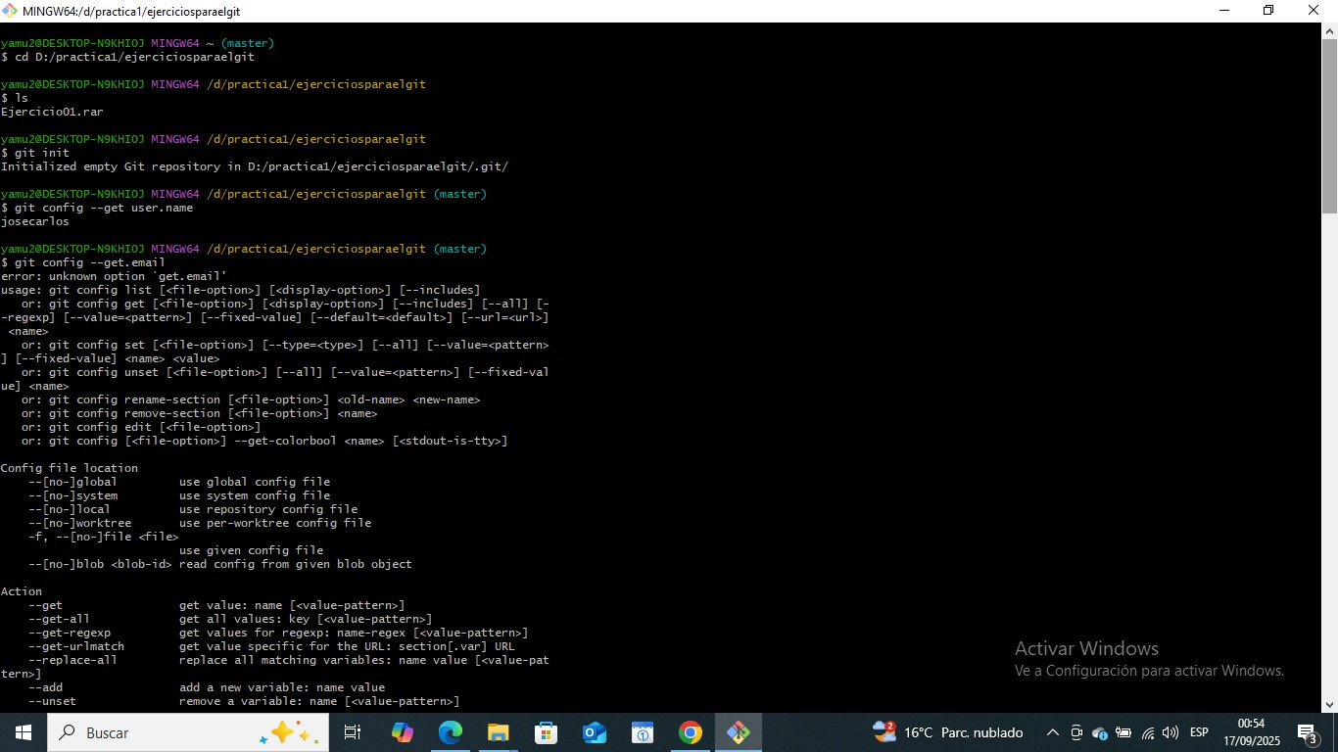

Slide 8
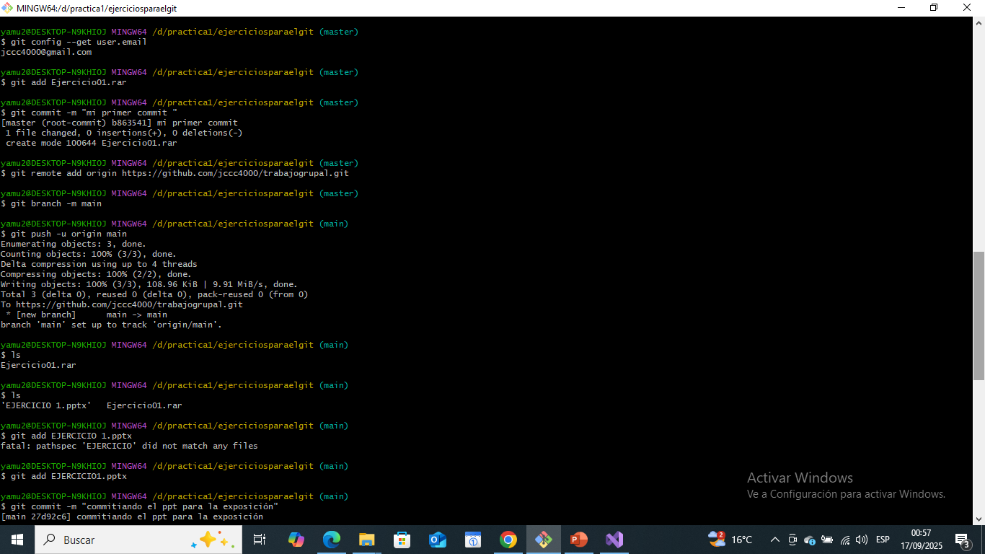

Slide 9
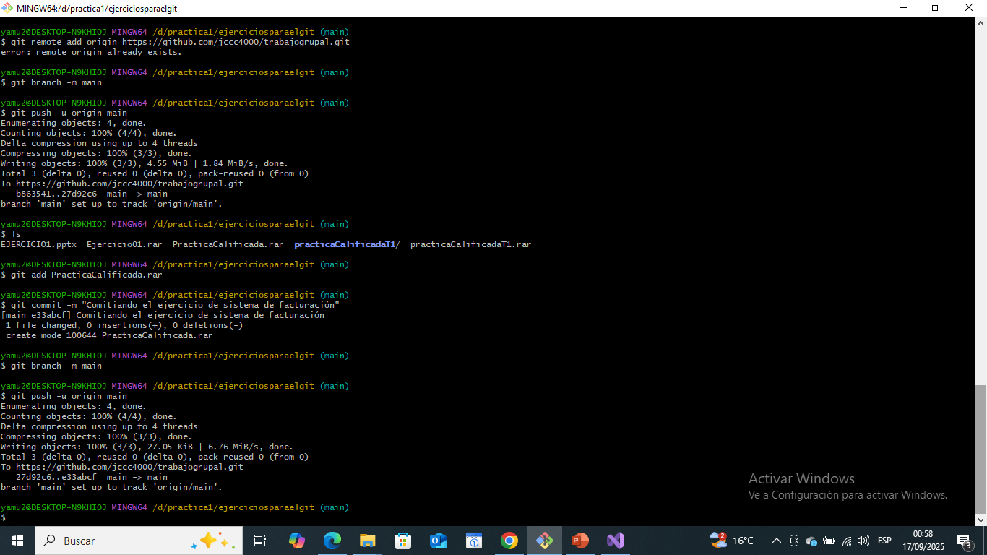

Slide 10
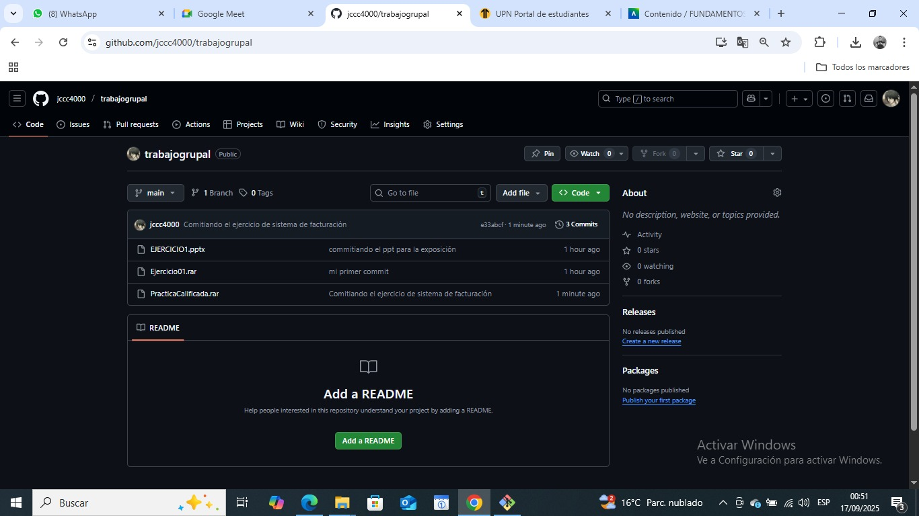
SUBIDO AL GITHUB

Slide 11
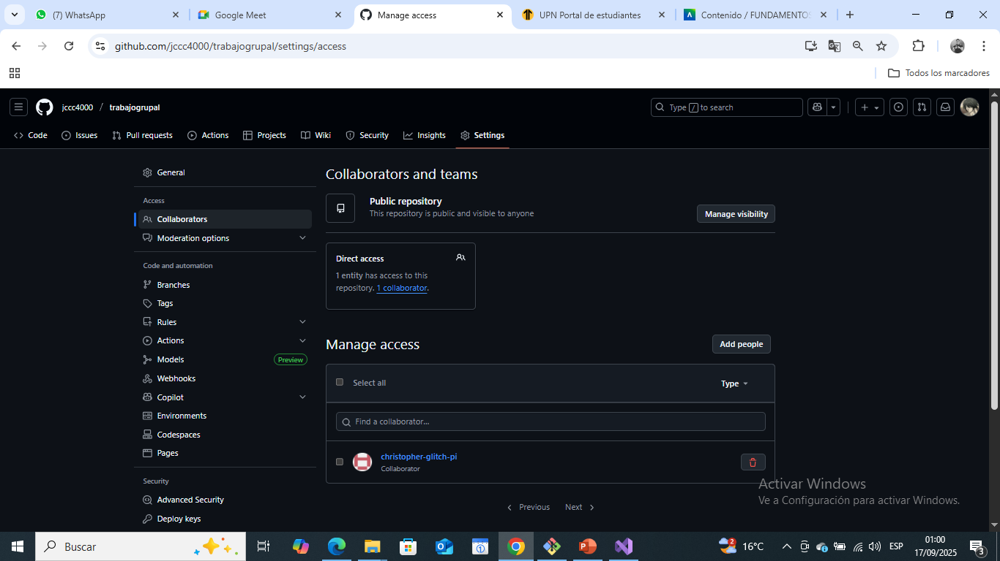
DANDO ACCESO

Slide 12
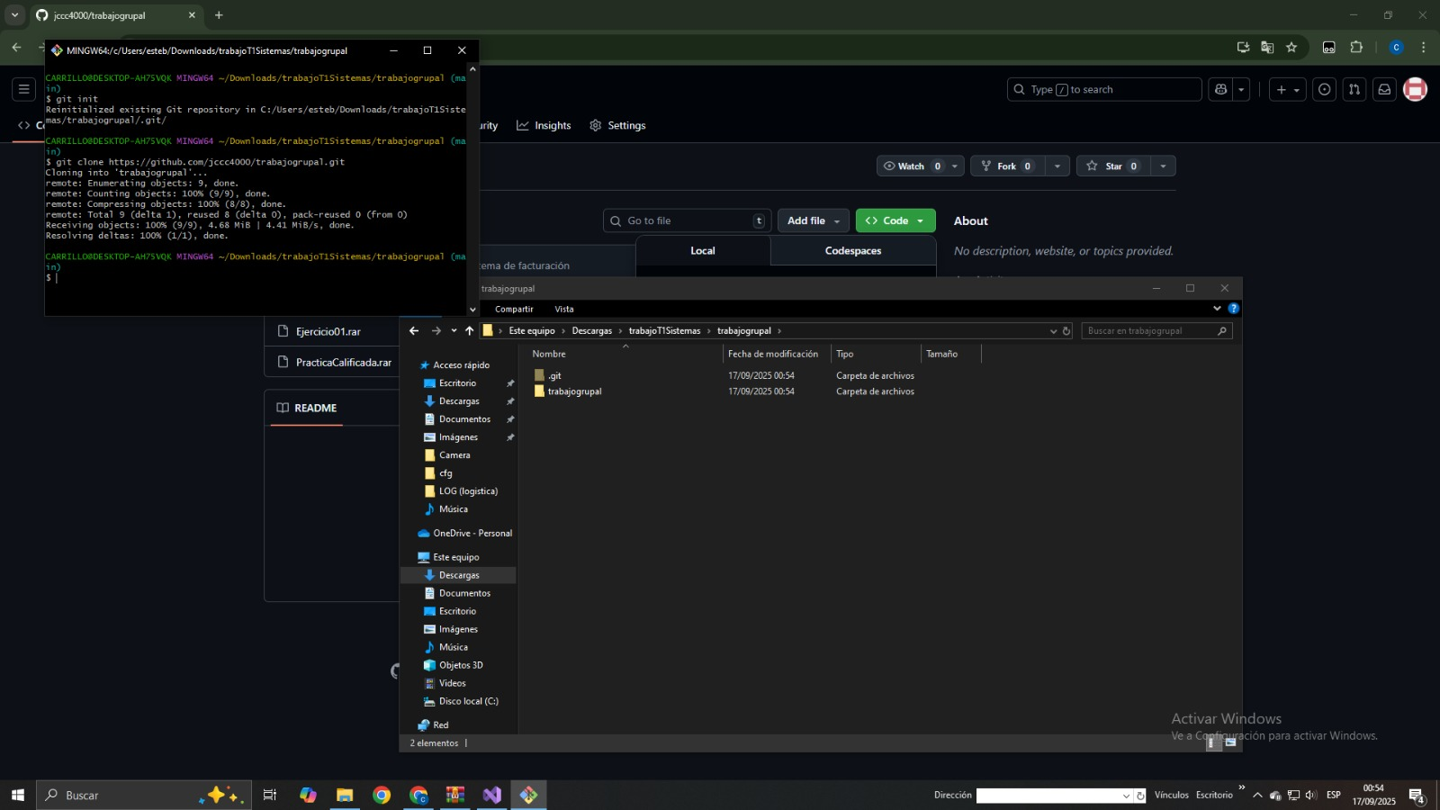
CLONACIÓN

Slide 13
CLONACIÓN DE SU

Slide 14


